Slide 1
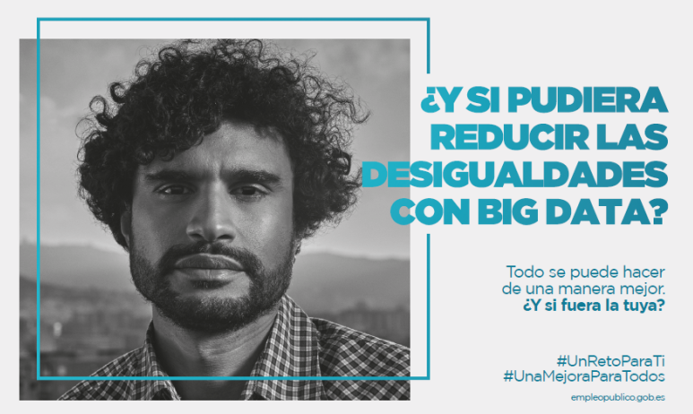
Captación de Talento
JORNADA
Universidad Rey Juan Carlos
Campus de Móstoles
Aula Magna del Aulario I
6 de febrero de 2024
12:30 horas
MESA REDONDA
Aitor Cubo. Director General de Transformación Digital de la Administración de Justicia.
Francisco Javier Díaz Bermúdez. Gerente 2 Gerencia de Área de Consultoría TI y Ciberseguridad de INECO.
Daniel Palacios Alonso. Profesor Docente Investigador de la Universidad Rey Juan Carlos.
Sonia Postigo Ímaz. Vocal Asesora Dirección General de Función Pública

